Slide 1
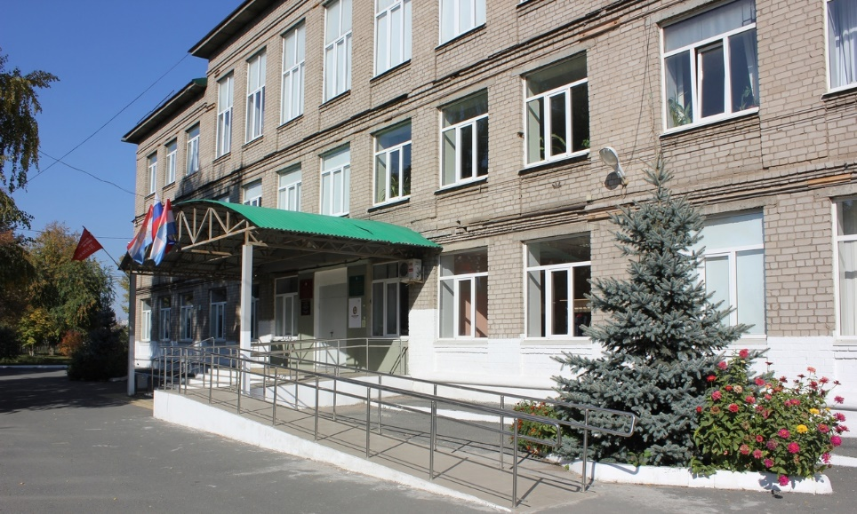
Профессионально-трудовое обучение
«От успеха в школе
– к успеху в жизни!»
Ноябрь 2021

Slide 2
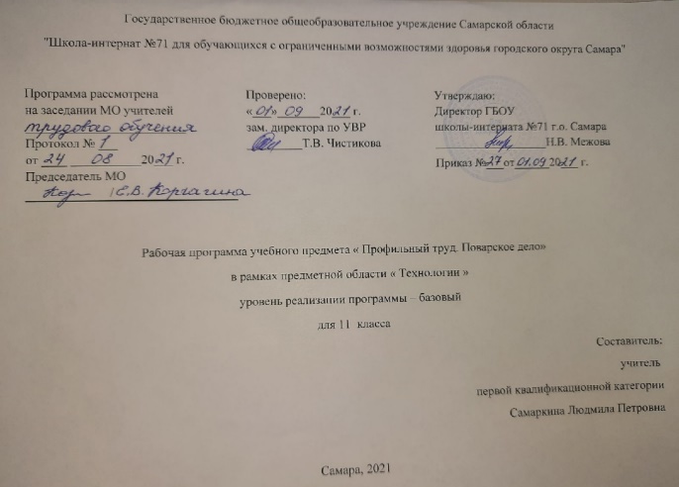
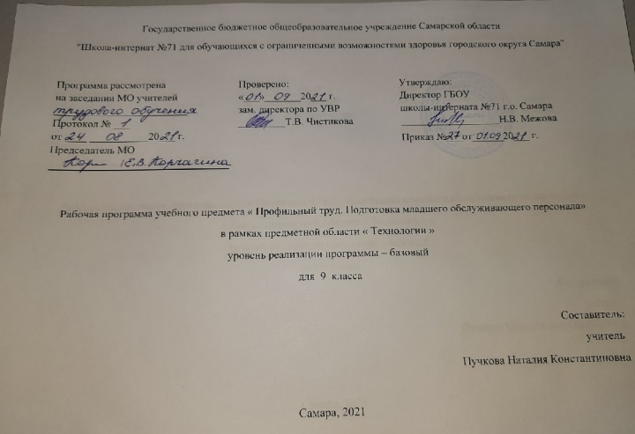
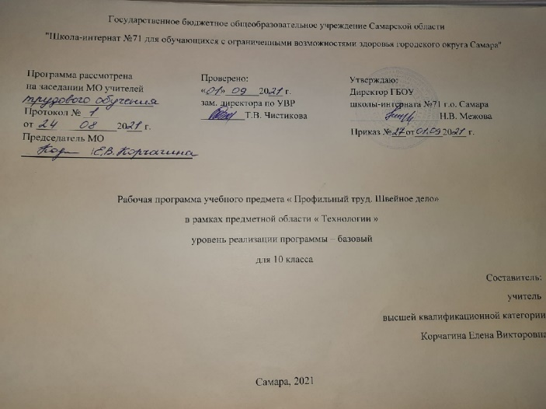
Разработаны новые образовательные программы профессионально-трудового обучения по профилям :
«Рабочий по комплексному обслуживанию здания» с профессиональной подготовкой обучающихся по профессии «Рабочий по комплексному обслуживанию и ремонту здания»;
«Подготовка младшего обслуживающего персонала» с подготовкой работников сферы обслуживания;
«Поварское дело»
Модернизированы образовательные программы по профилям:
«Растениеводство» с подготовкой работников городского зелёного хозяйства;
«Швейное дело» с подготовкой обучающихся по профессии «Швея»;
«Столярное дело» с профессиональной подготовкой обучающихся по профессии «столяр-плотник», «столяр».

Slide 3
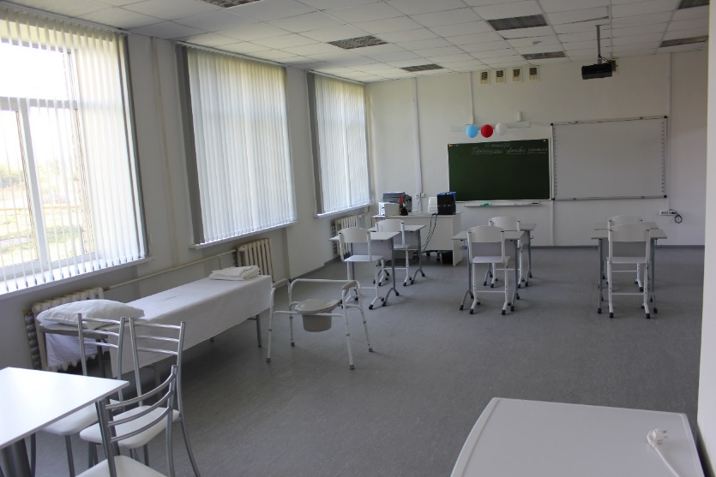
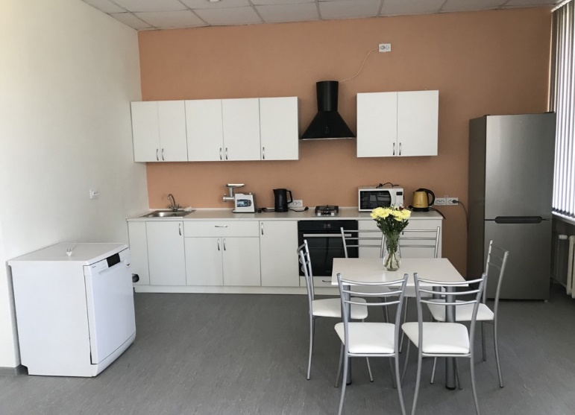
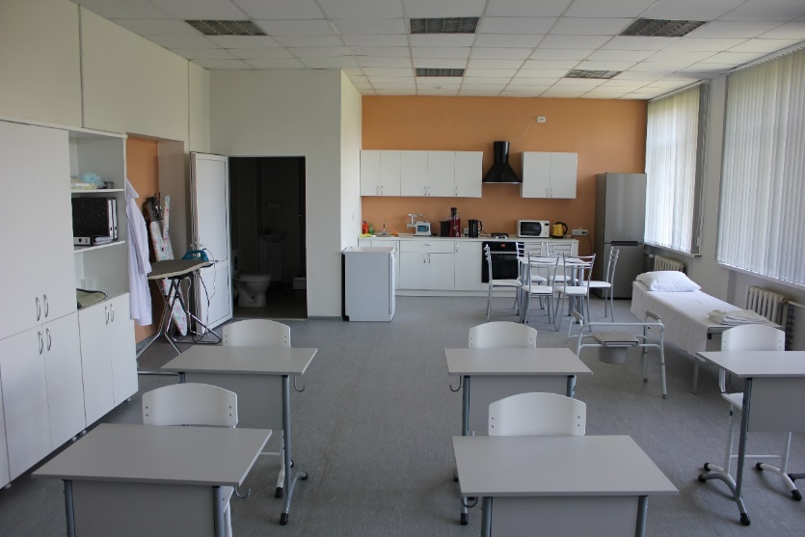
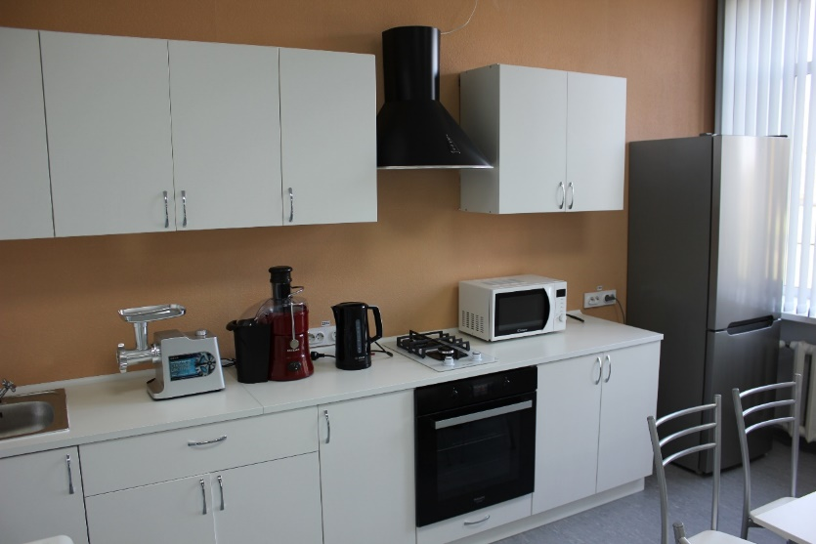
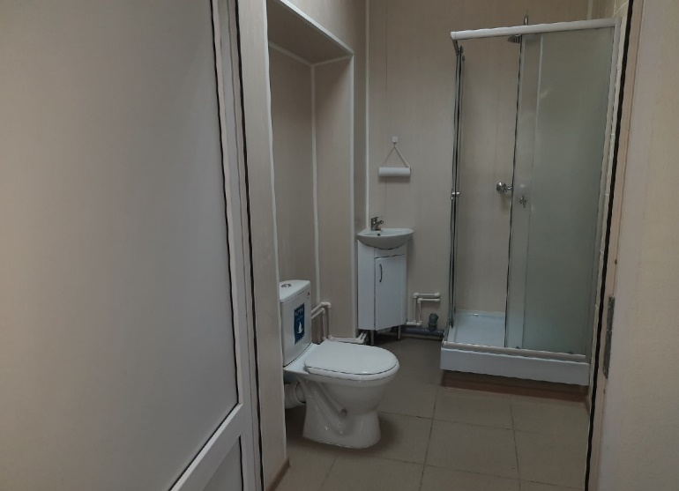
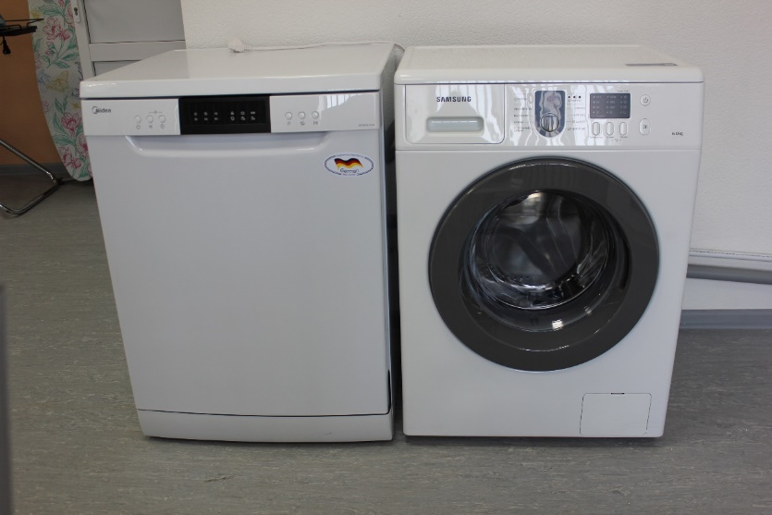
Кабинет практических занятий
по подготовке младшего обслуживающего персонала

Slide 4
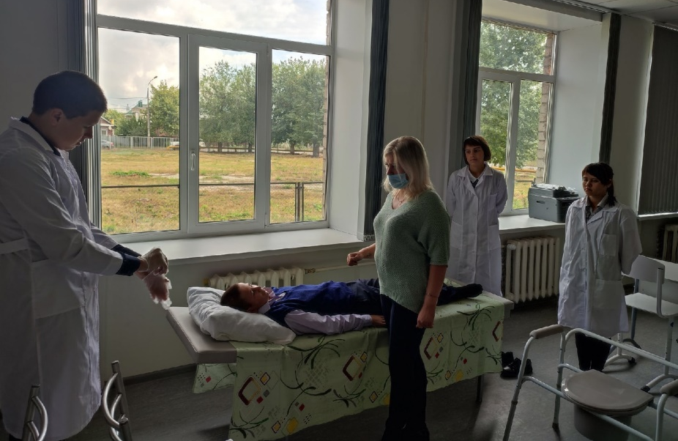
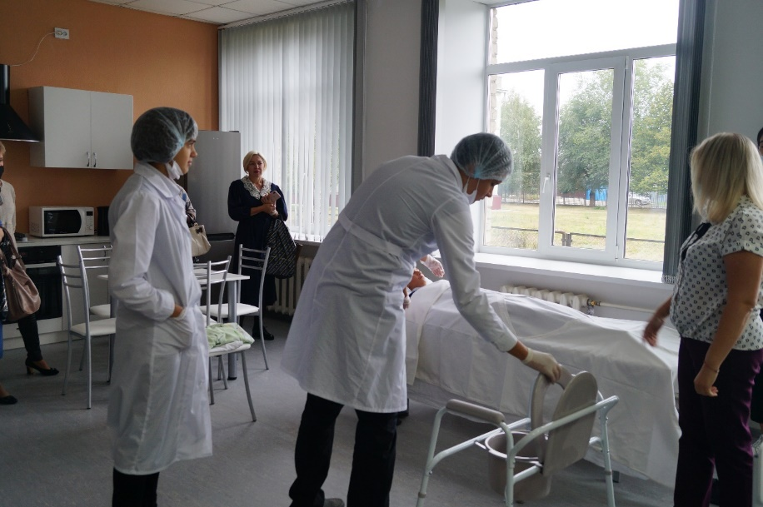
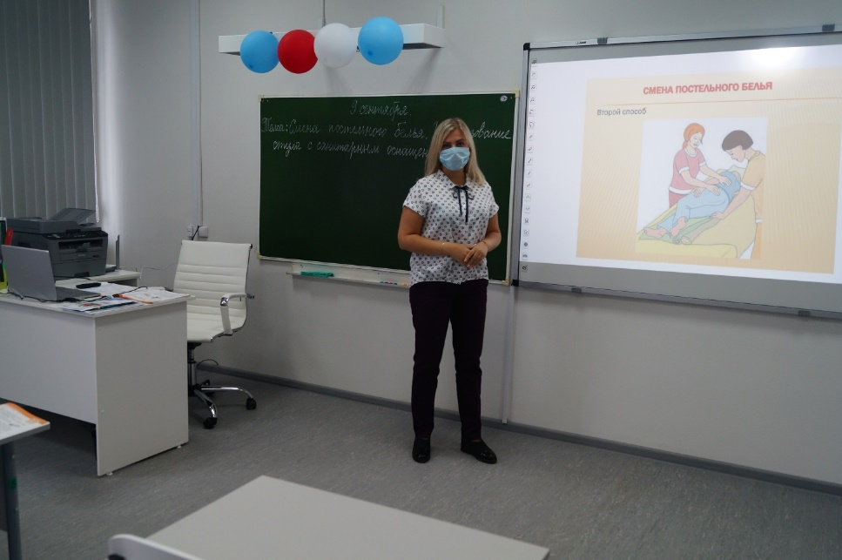
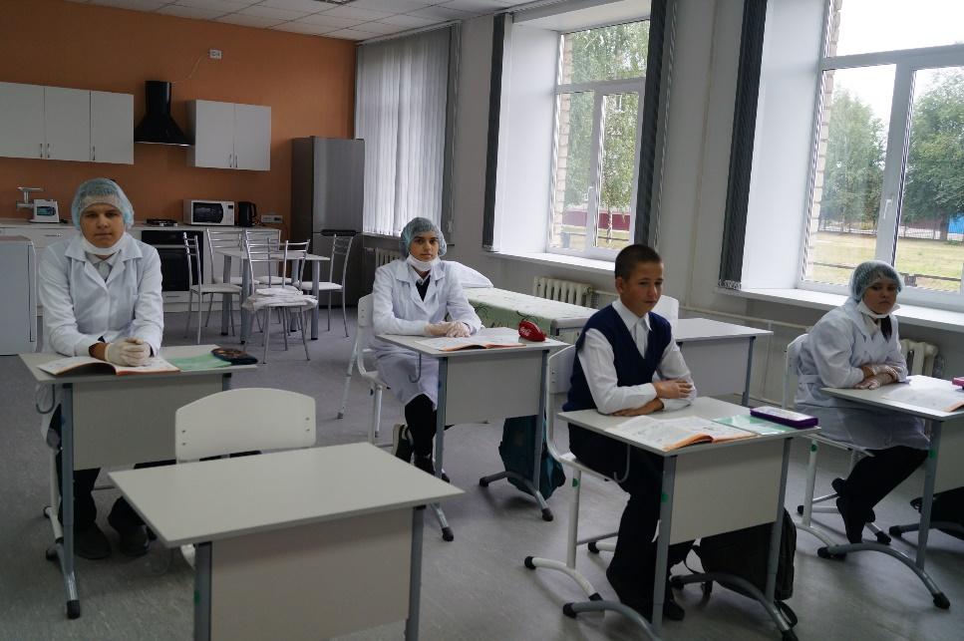

Slide 5
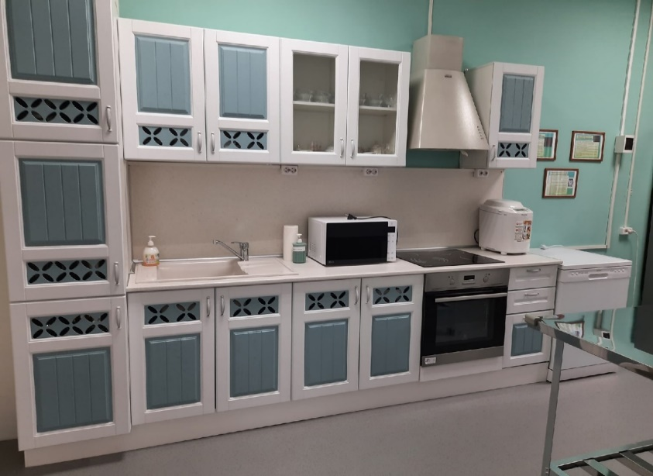
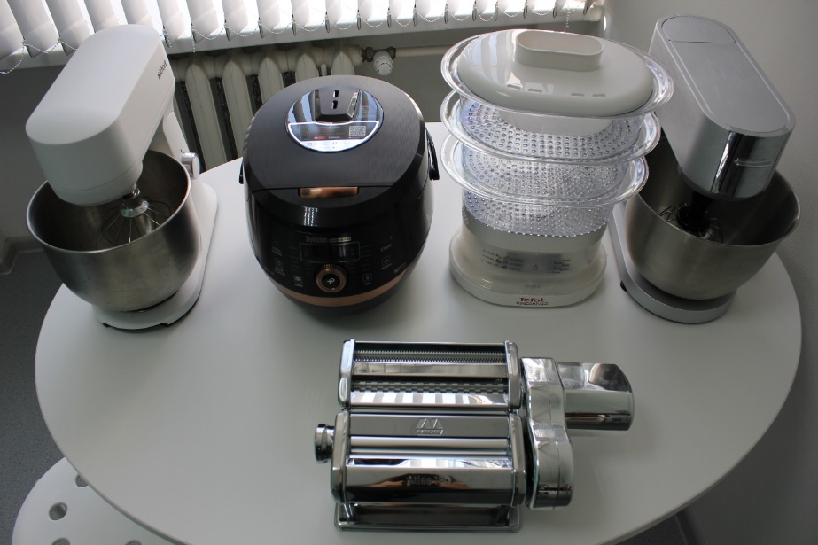
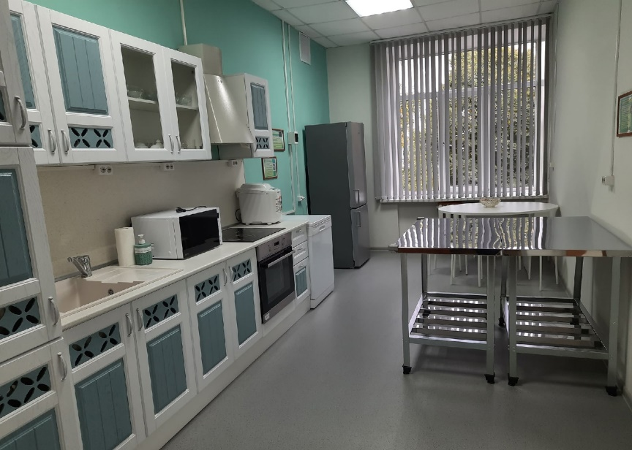
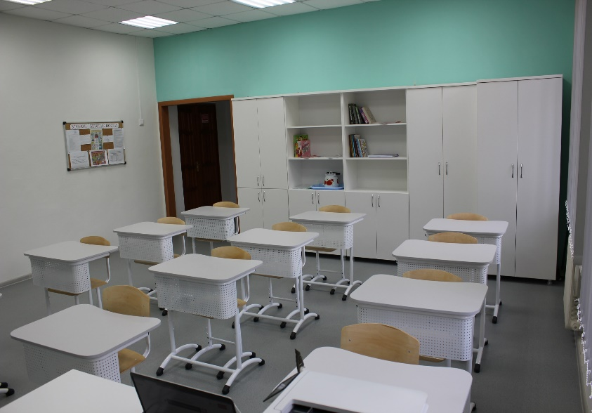
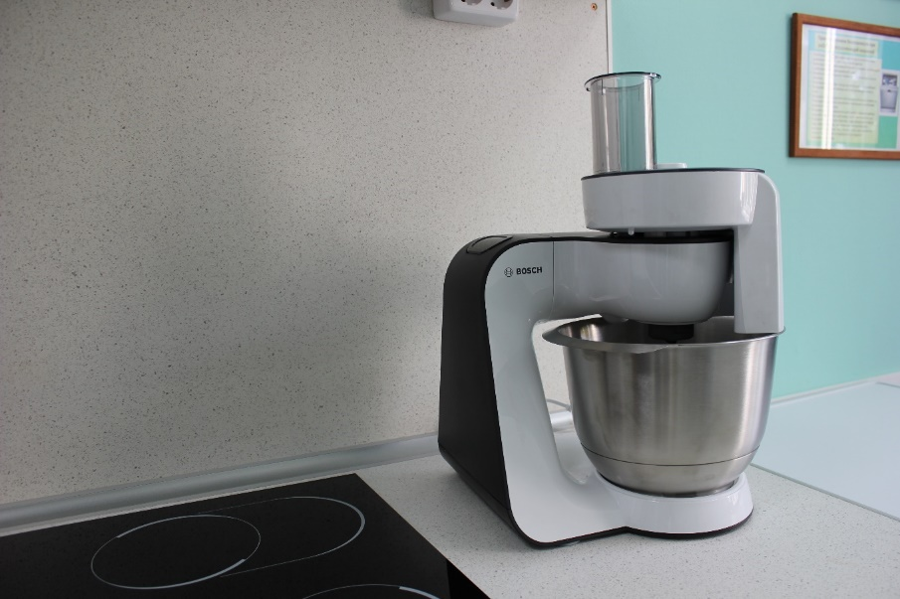
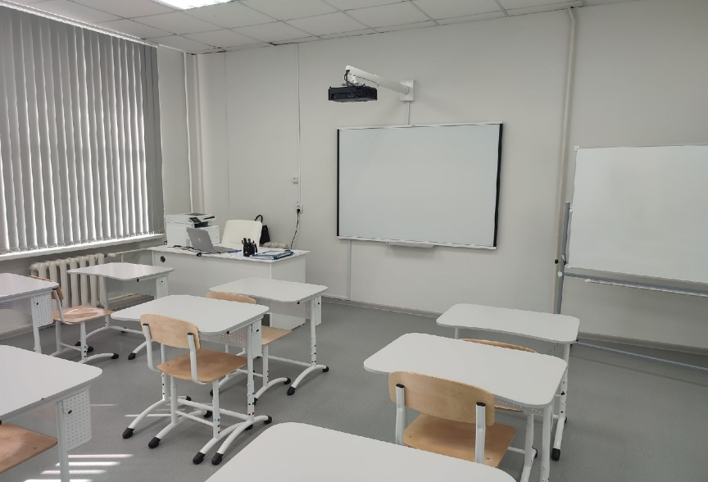
Кабинет практических занятий
по поварскому делу

Slide 6
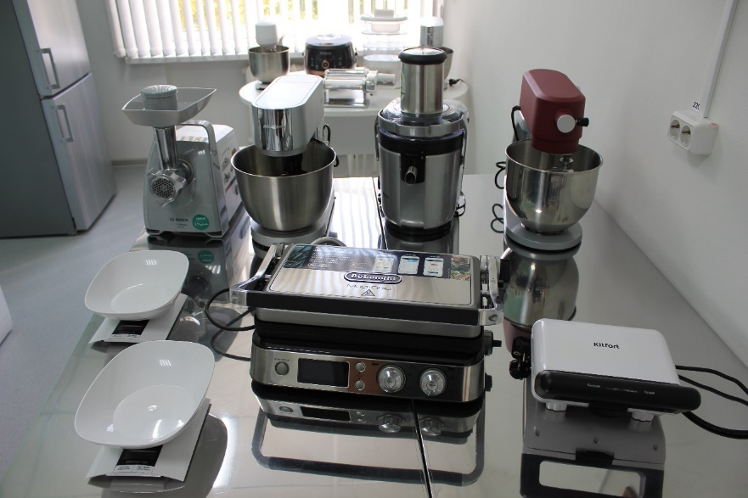
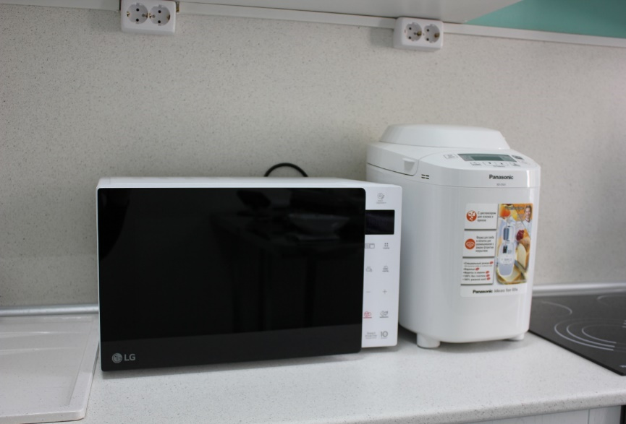
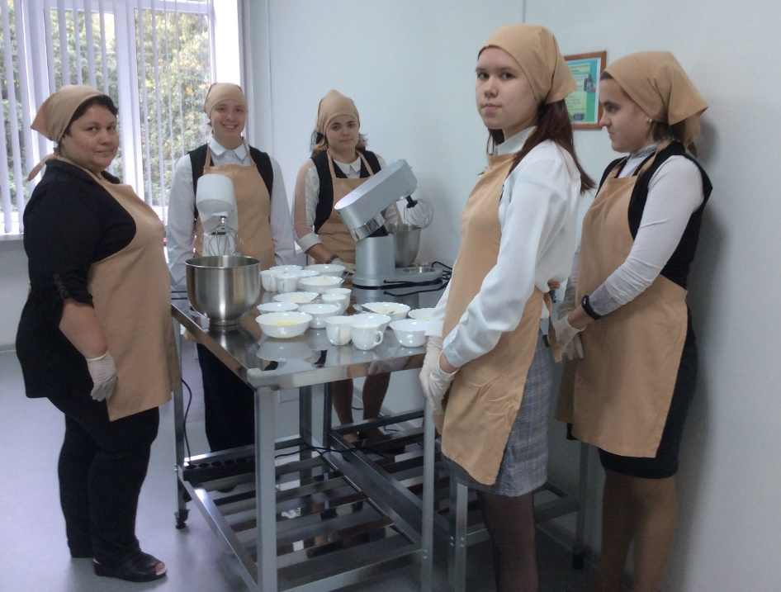
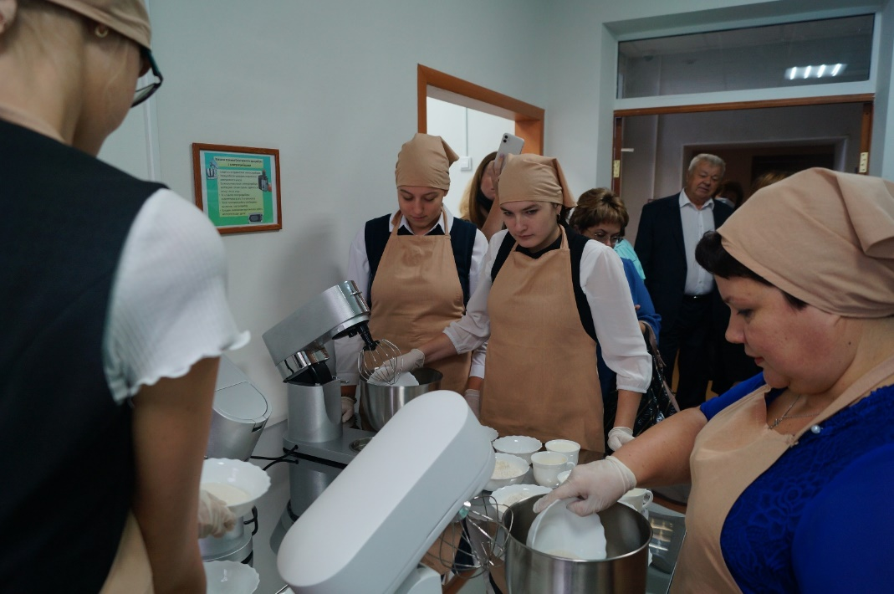

Slide 7
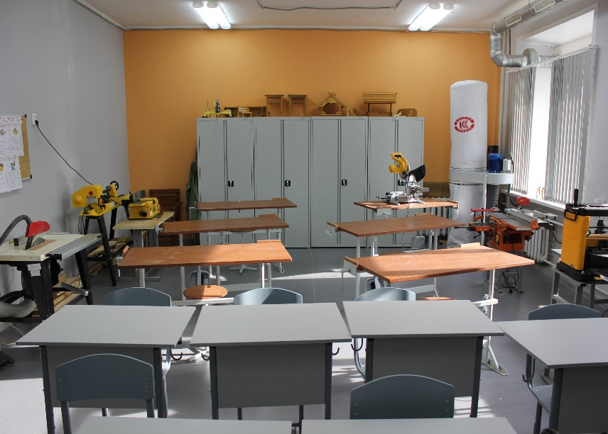
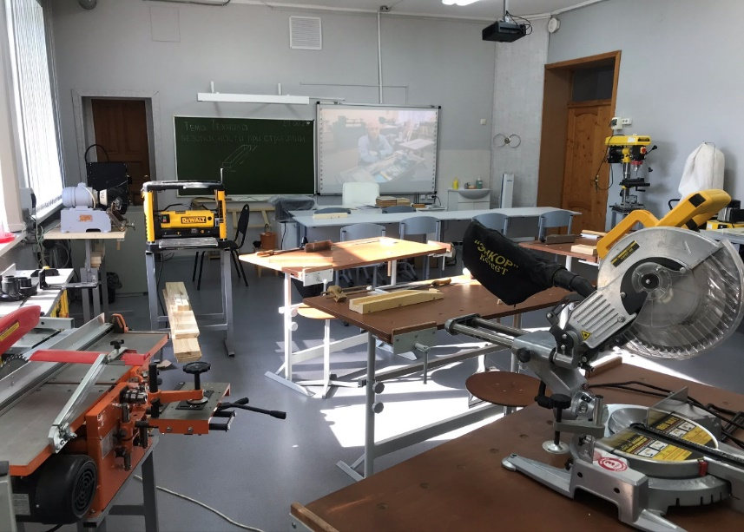
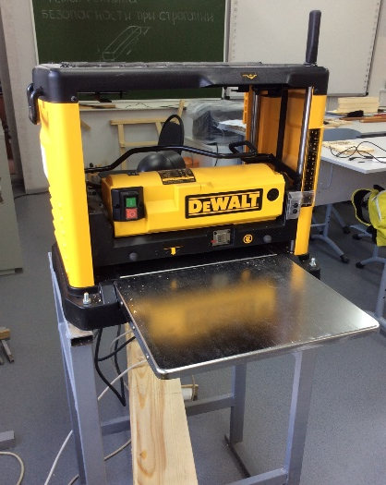
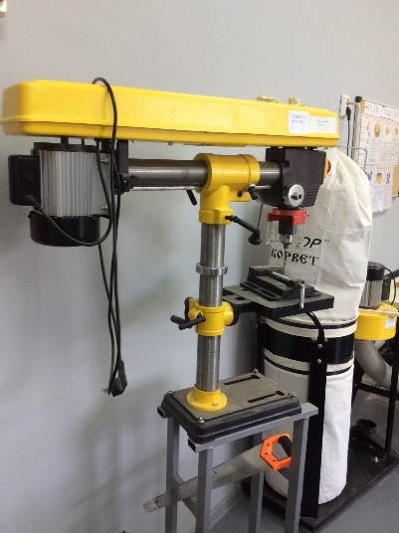
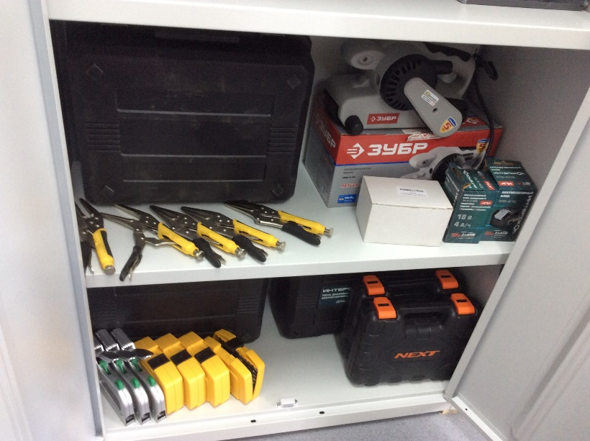
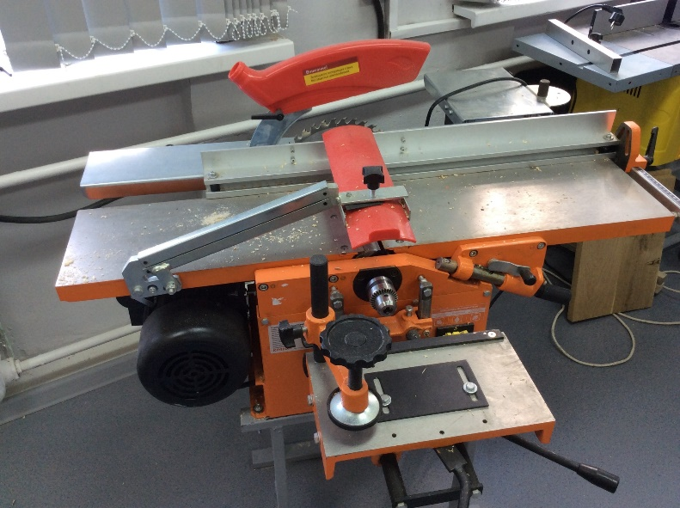
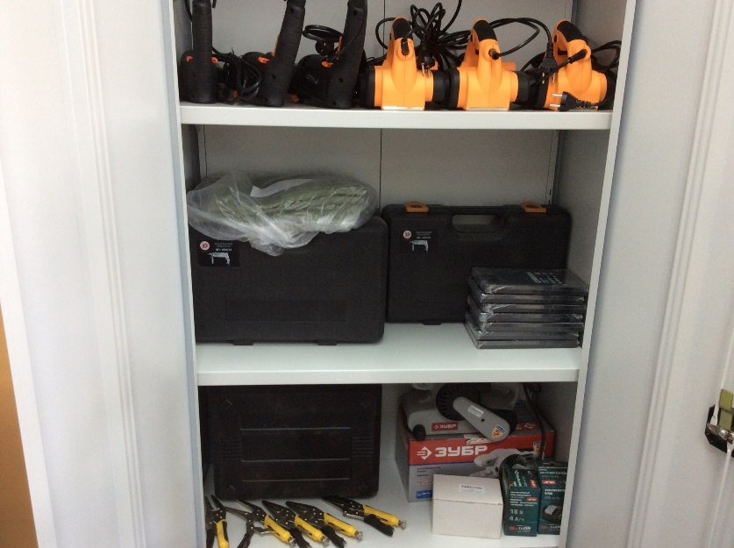
Кабинет практических занятий
по столярному делу

Slide 8
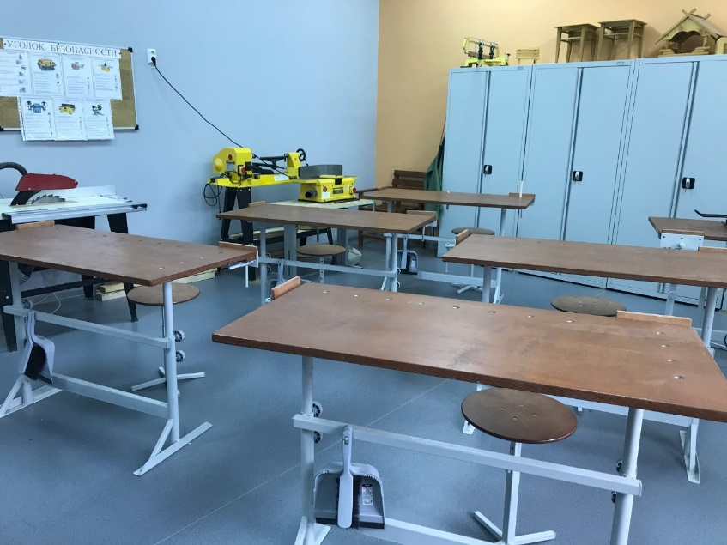
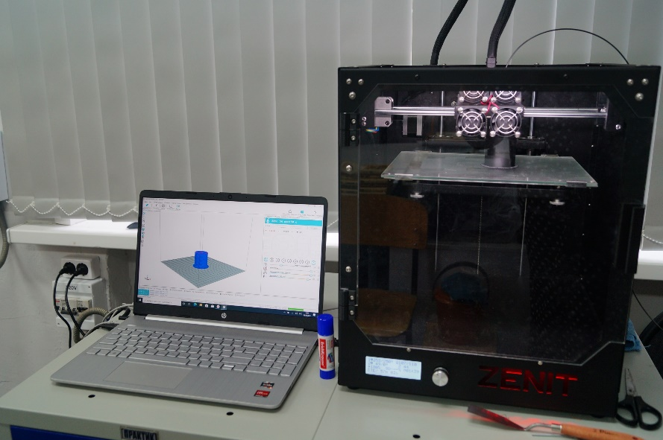
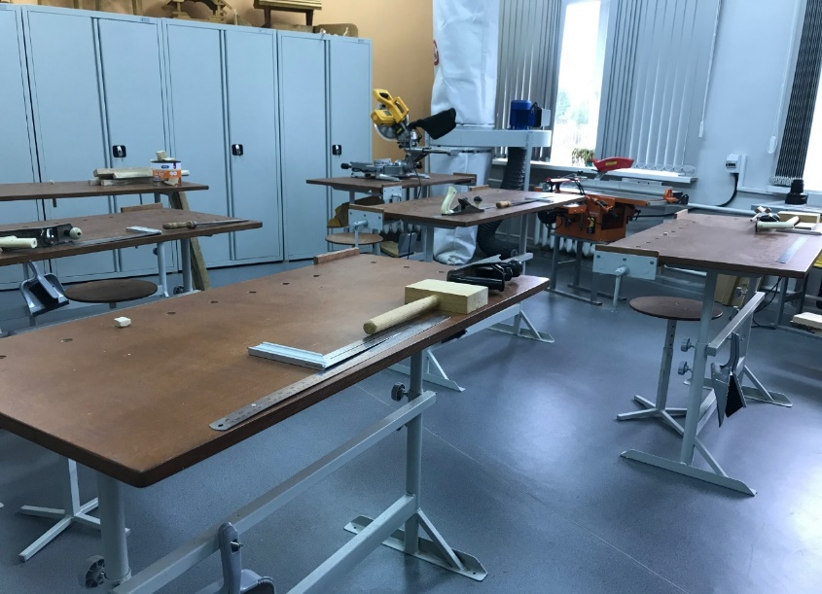
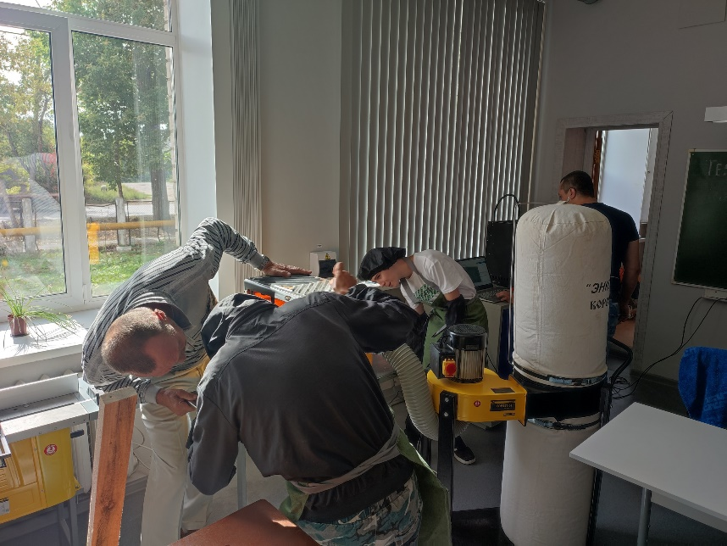
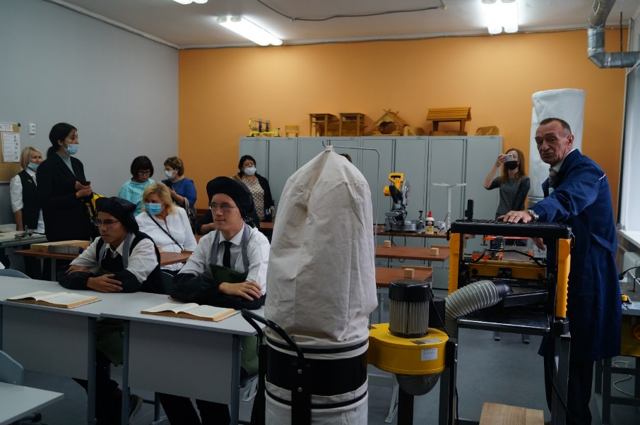
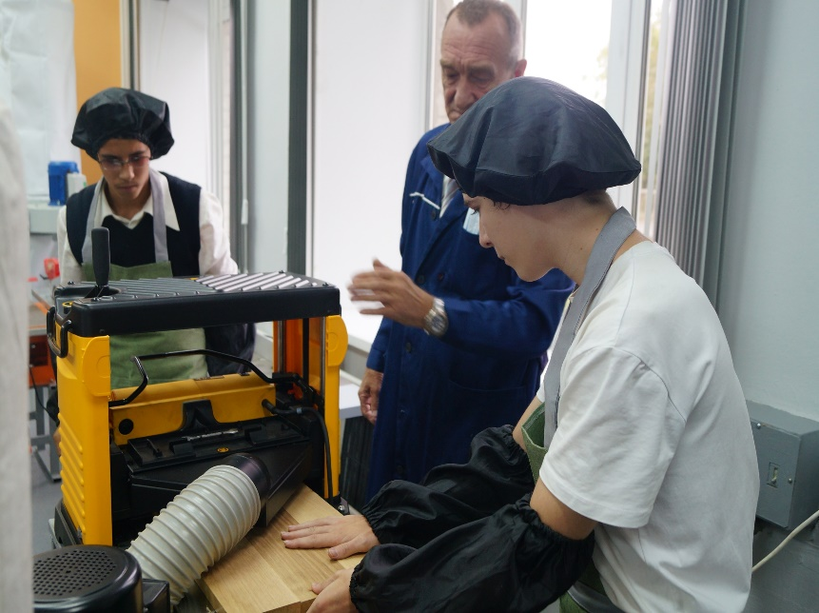

Slide 9
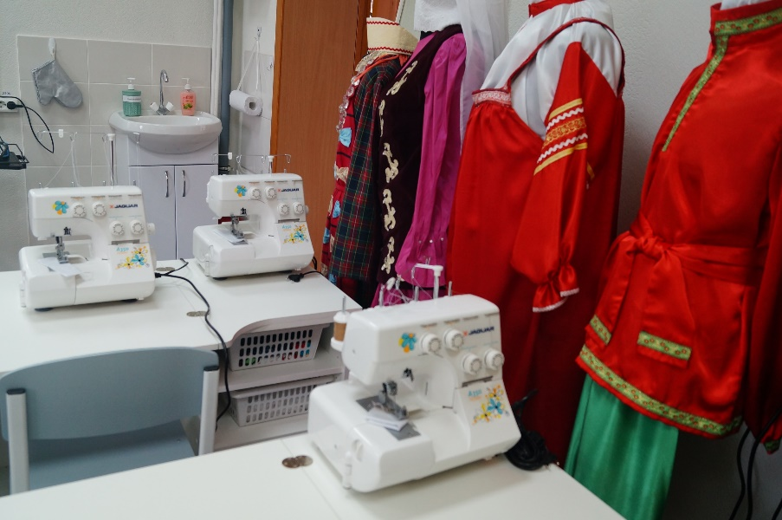
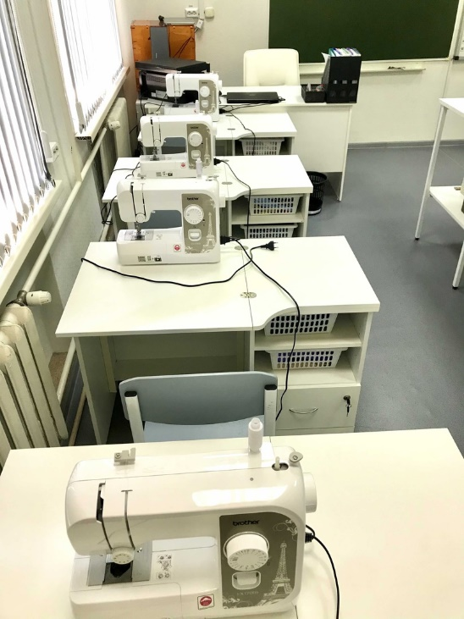
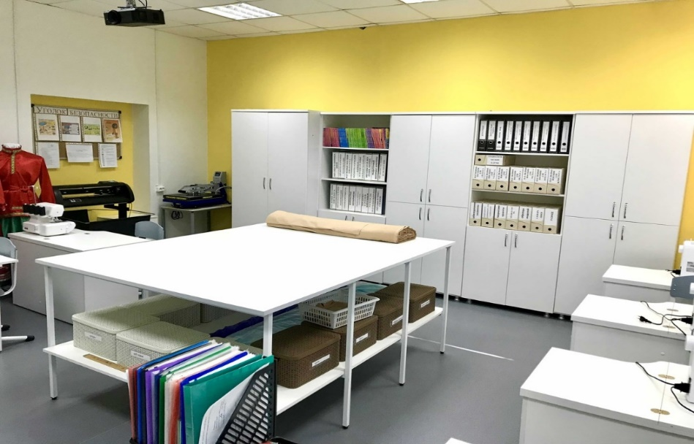
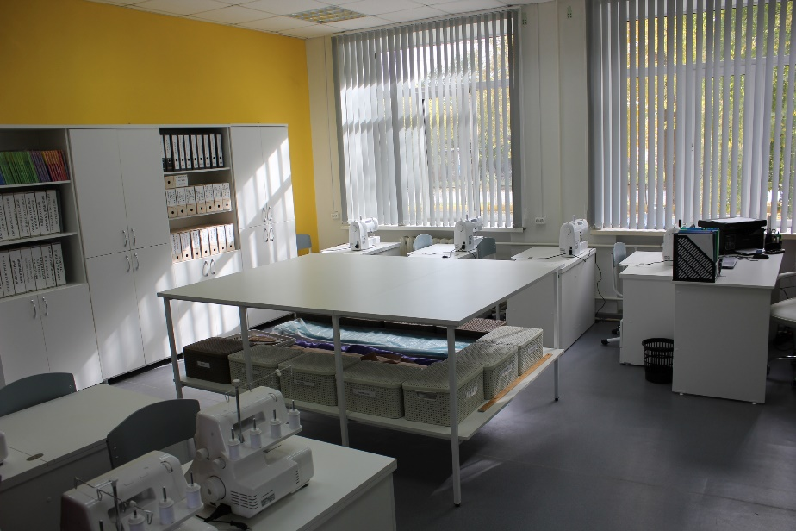
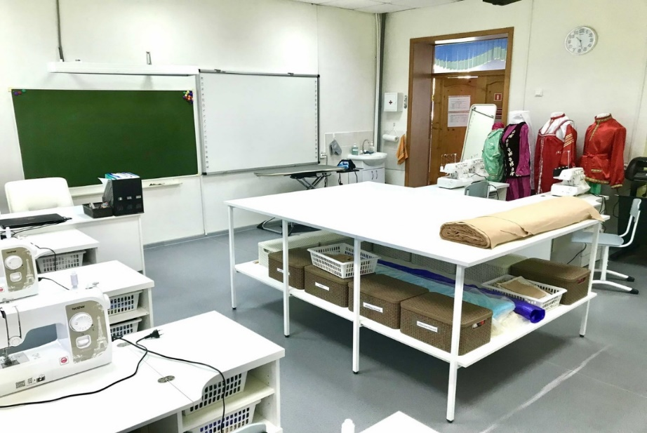
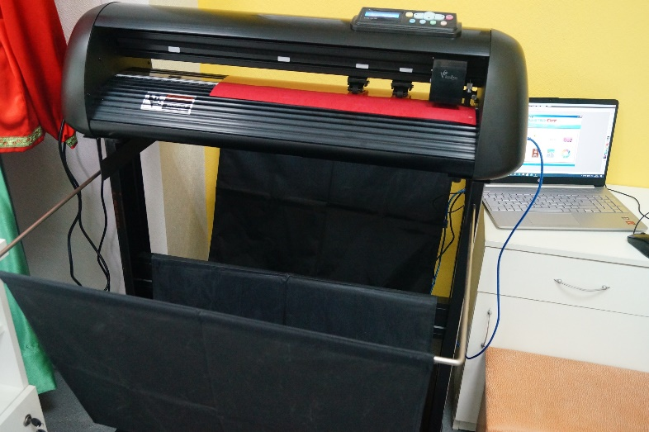
Кабинет практических занятий
по швейному делу

Slide 10
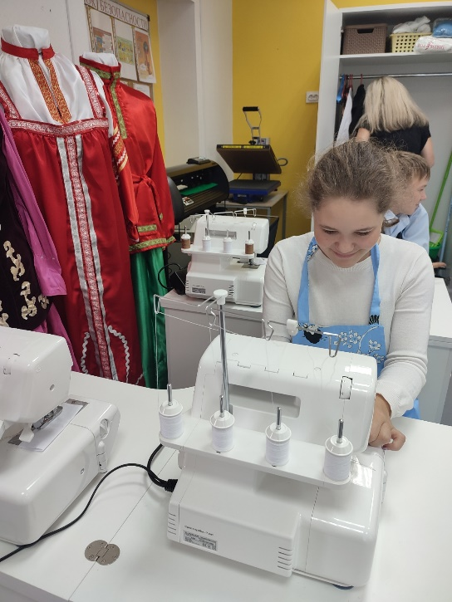
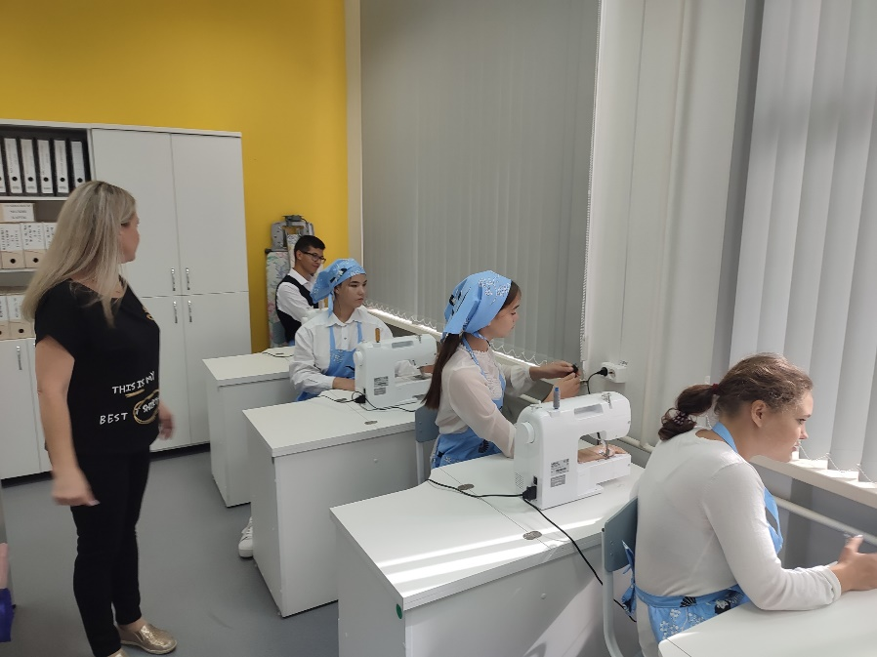
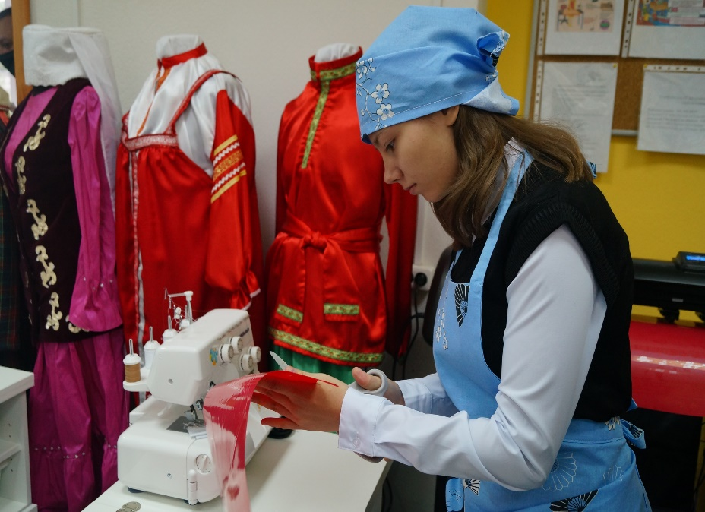
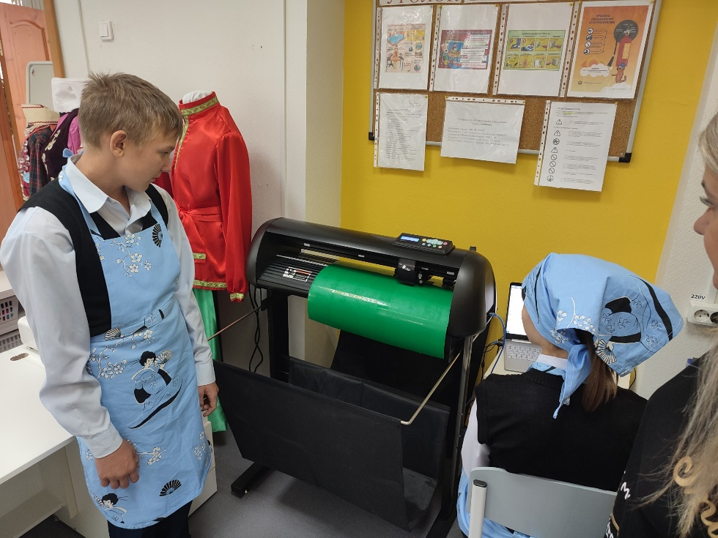
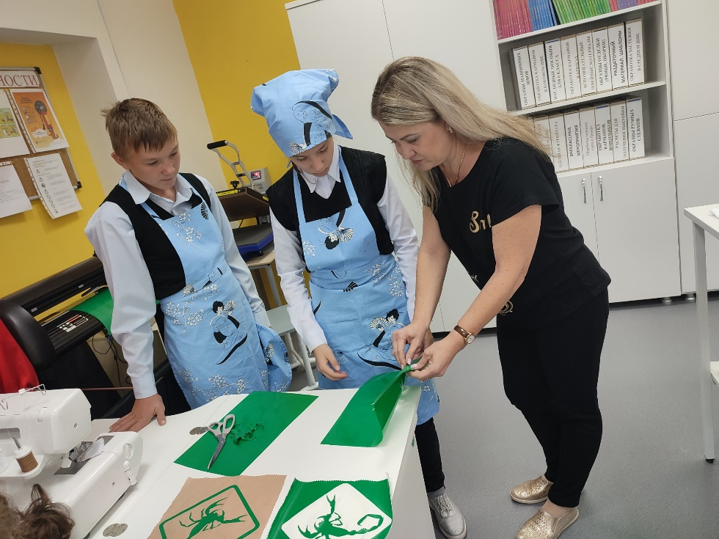

Slide 11
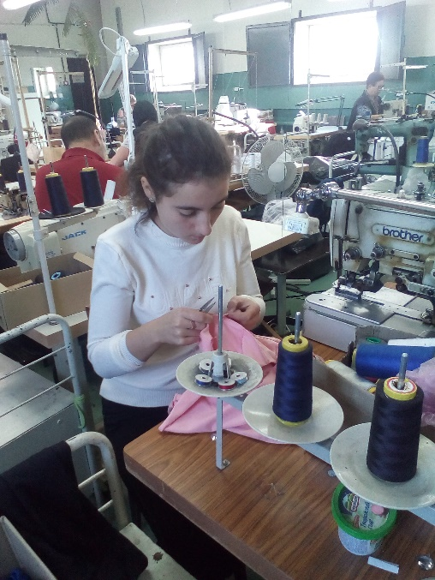
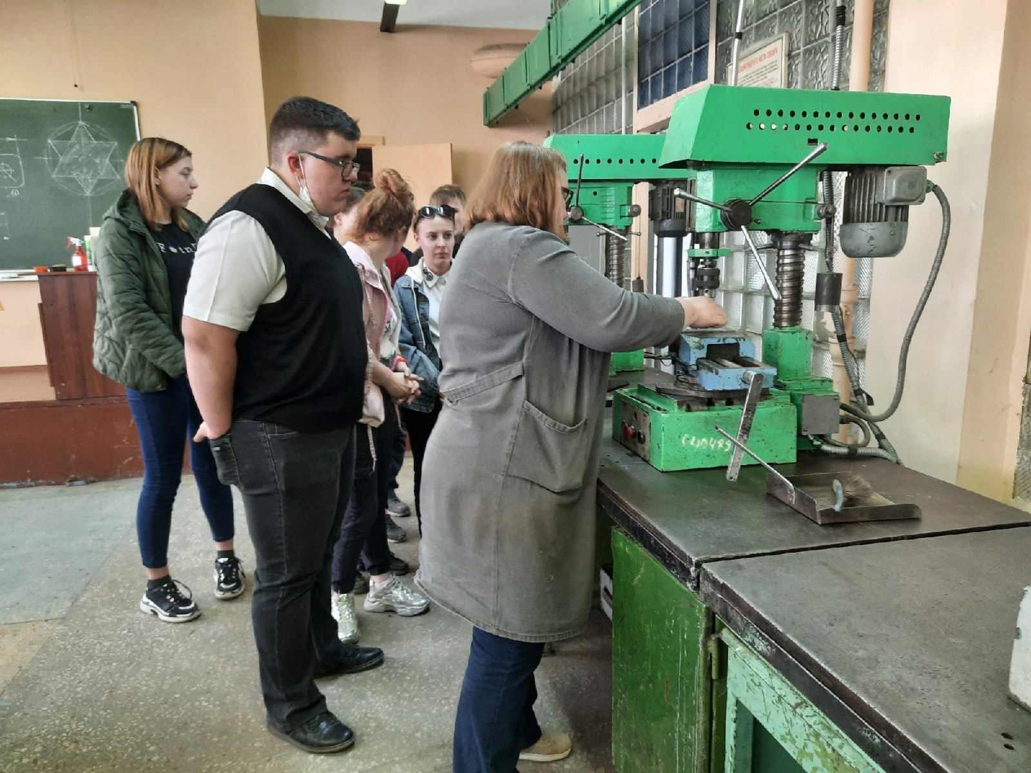
Продолжение обучения выпускников в образовательных организациях СПО

Slide 12
Теплицы

Slide 13
Кабинет практических занятий
по растениеводству

Slide 14
Гидропонная установка

Slide 15
Доля обучающихся, осваивающих предметную область «Технология» по обновленным образовательным программам и на обновленной материально-технической базе, от общего количества обучающихся составляет 82.2%.
Материально-техническая база школы стала более мощной, современной, доступной. Это даёт возможность педагогам школы вести профессиональную ориентацию обучающихся более качественно, результативно.

Slide 16
В рамках работы ресурсного центра с использованием базы профессионально-трудового обучения мы можем предложить учителям общеобразовательных организаций:
провести анкетирование родителей (законных представителей) на предмет готовности детей к адекватной их психофизическим особенностям профессиональной подготовки;
провести психо-диагностические мероприятия особенностей профессионального самоопределения подростков;
провести профессиональное консультирование в выборе профессии (после изучения интересов, склонностей и психофизических возможностей);
составить план профессионального воспитания обучающегося;
на базе ГБОУ школы-интерната №71 провести профессиональные пробы по специальностям, культивируемым в школе;
организовать экскурсии для педагогов общеобразовательных школ, родителей (законных представителей) обучающихся с ОВЗ и их детей по кабинетам профессионально-трудовой подготовки учащихся школы.

